Slide 1
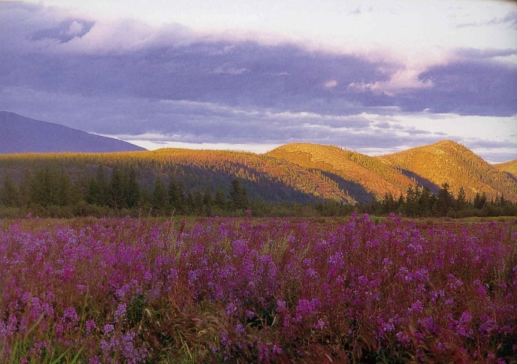
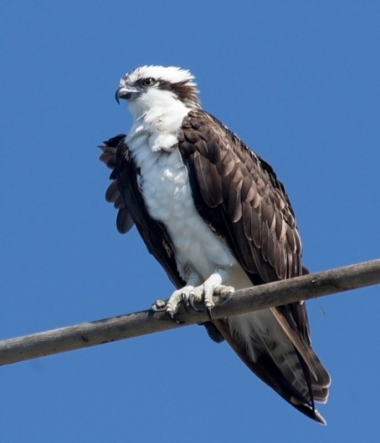
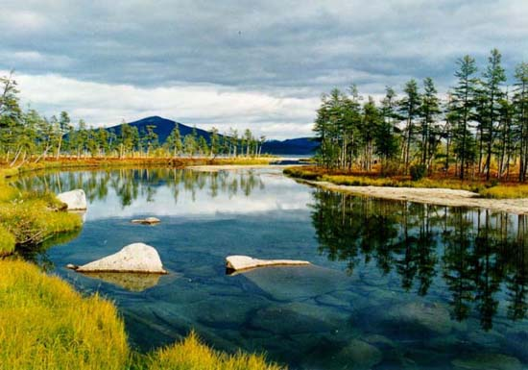
«Экологический калейдоскоп»

Slide 2
Народные приметы | 10 | 20 | 30 | 40 | 50
Лекарственные растения | 10 | 20 | 30 | 40 | 50
В мире животных | 10 | 20 | 30 | 40 | 50
Кот в мешке | 10 | 20 | 30 | 40 | 50

Slide 3
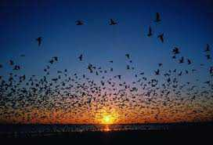
Народные приметы 10
Птицы летают низко над землей…….......

Slide 4
Народные приметы 10
Птицы низко летают к дождю

Slide 5
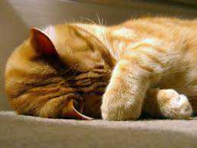
Народные приметы 20
Кошка нос прячет…..

Slide 6
Народные приметы 20
Кошка нос прячет к холодной погоде

Slide 7
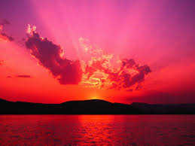
Народные приметы 30
Если солнце на закате красное…

Slide 8
Народные приметы 30
Если солнце на закате красное….
будет ветреная погода

Slide 9
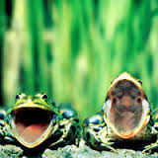
Народные приметы 40
Лягушки вечером громко квакают…

Slide 10
Народные приметы 40
Лягушки вечером громко квакают …
быть дождю.

Slide 11
Народные приметы 50
Если ветер долго дул в одном
направлении, а потом вдруг стал дуть в обратном – очень скоро …………………

Slide 12
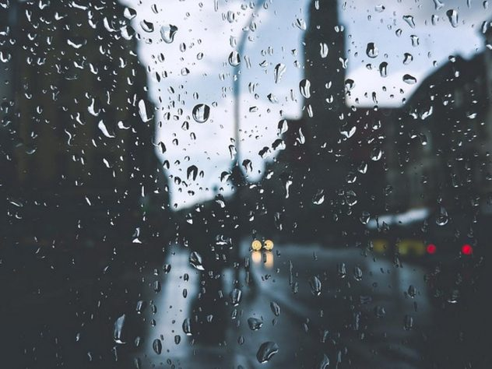
Народные приметы 50
Если ветер долго дул в одном
направлении, а потом вдруг стал дуть в обратном – очень скоро начнется дождь.

Slide 13
Лекарственные растения 10
Весной на проталинках появляются цветы с золотисто-желтой корзинкой. После цветения появляются листья. Верхняя сторона листа на ощупь производит впечатление более холодной, чем нижняя. Отвар ил листьев применяют для лечения кашля, также отвар можно пить как тонизирующий чай.

Slide 14
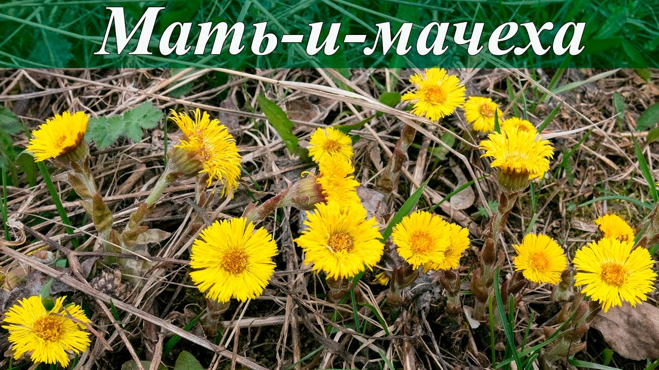
Лекарственные растения 10
Мать - и -мачеха

Slide 15
Лекарственные растения 20
Растение высокое, больше метра. Розовые цветки собраны в заостренную кверху кисть, раскрываются с 6 до 7 часов утра. Очень полезное растение! Корневище сладкое, можно есть сырым или варить. Молодые листья кладут в салат, из высушенных листьев заваривают чай.

Slide 16
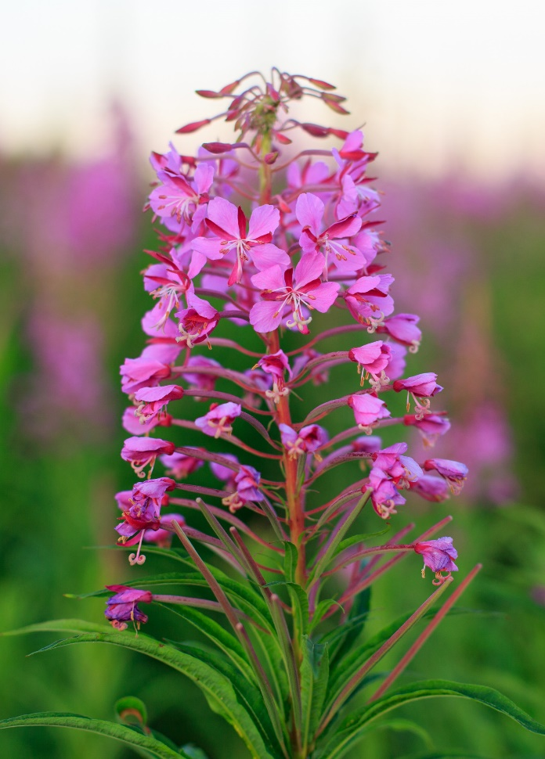
Лекарственные растения 20
Иван-чай

Slide 17
Лекарственные растения 30
Применяется при авитаминозах, цинге, малокровии, при лучевой болезни. Витамина С в его плодах больше, чем в апельсинах, лимонах, черной смородине. Лечит болезни печени.

Slide 18
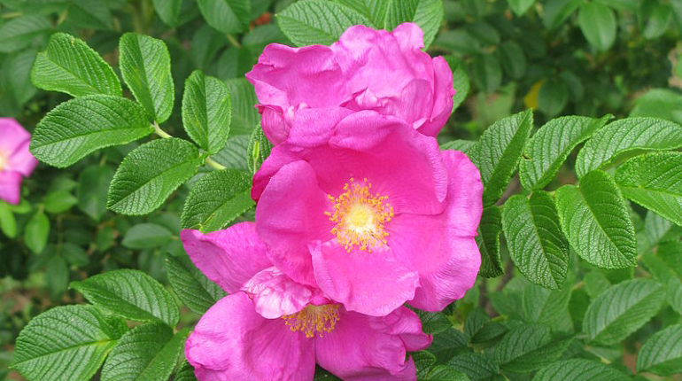
Лекарственные растения 30
ШИПОВНИК

Slide 19
Лекарственные растения 40
Применяется в походных условиях, если натер ногу, приложи к ране сорванный листок, как боль утихает, кровь останавливается.

Slide 20
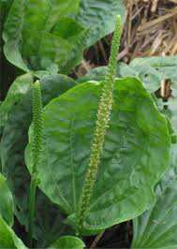
Лекарственные растения 40
ПОДОРОЖНИК

Slide 21
Лекарственные растения 50
Мелкие, белые, похожие на колокольчики душистые цветки собраны в красивую кисть на верхушке стебля. Цветки изящно свешиваются в одну сторону. Цветки с сильным и резким запахом используют для приготовления духов. Это лекарственное растение используют для лечения сердечных заболеваний.
?

Slide 22
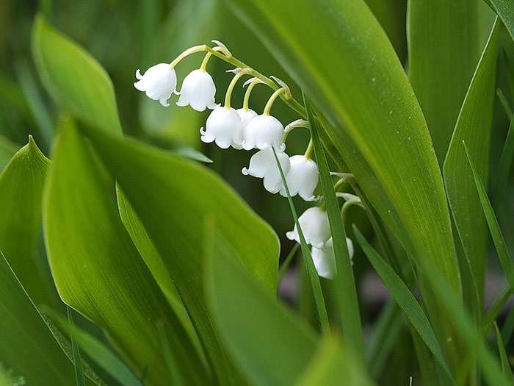
Лекарственные растений 50
Ландыш

Slide 23
В мире животных 10
Самое большое
животное на Земле.

Slide 24
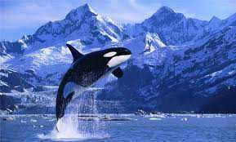
В мире животных 10
Кит. Он млекопитающее, а не рыба, дышит не жабрами, а лёгкими. 86 видов. Самый большой – голубой или синий. Его длина примерно 33м. На его спине могут уместиться 30 слонов

Slide 25
В мире животных 20
Самые страшные рыбы, или самые древние рыбы на Земле.

Slide 26
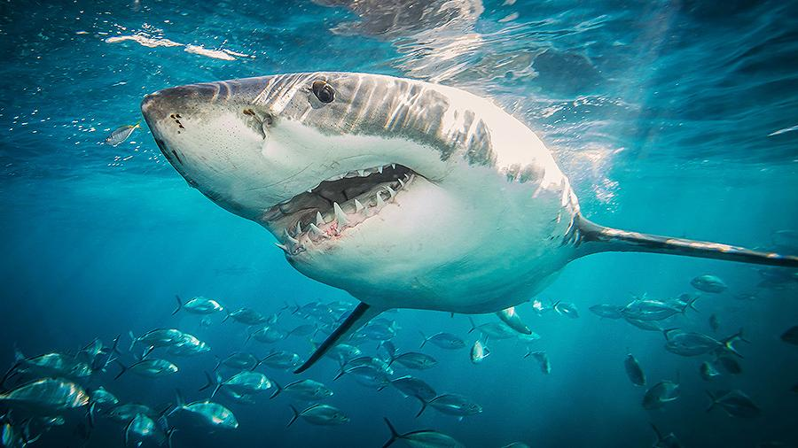
В мире животных 20
Акулы. Появились 400 млн. лет назад, раньше,чем динозавры. Насчитывается более 350 видов.

Slide 27
В мире животных 30
Самый быстрый зверь.

Slide 28
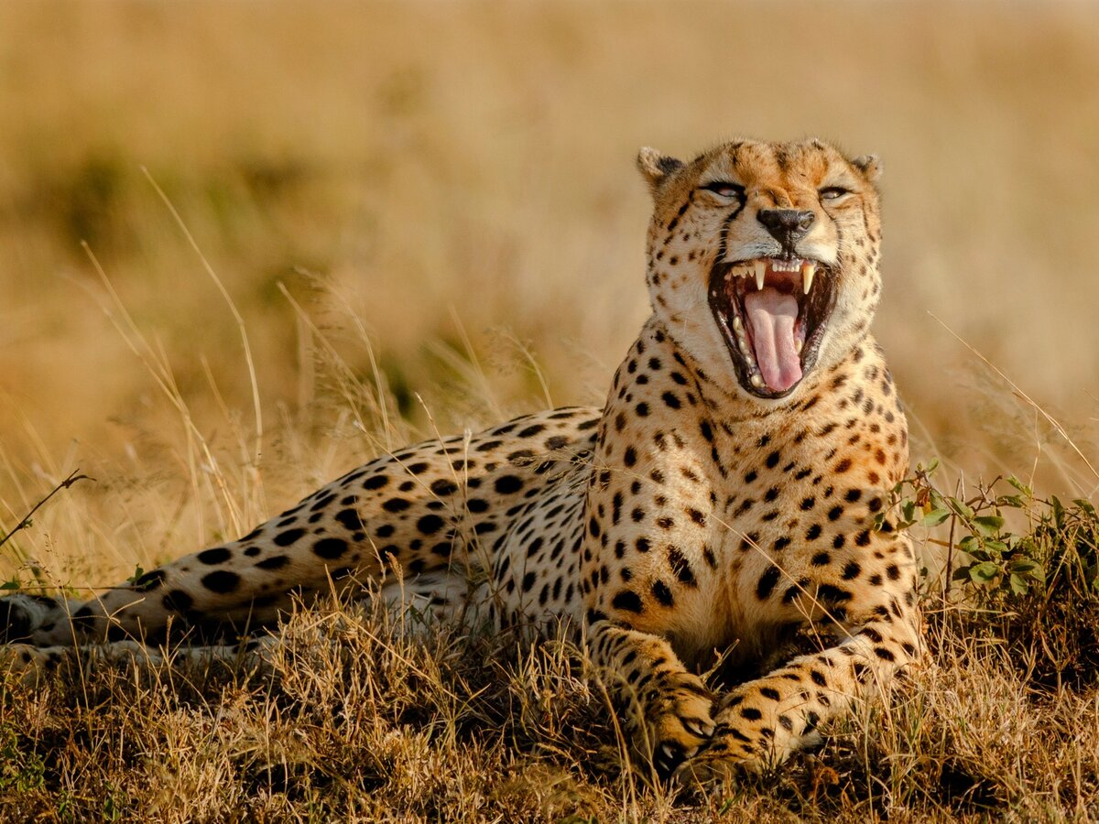
В мире животных 30
Гепард. В переводе означает «собака-кошка». Развивает скорость до 120км. в час

Slide 29
В мире животных 40
Самая большая змея.

Slide 30
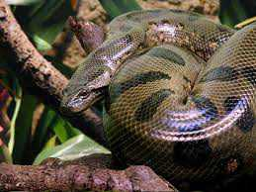
В мире животных 40
.
Анаконда. Обитает в Южной Америке. Самая длинная – 8м 29см, по 6 -7м встречаются чаще.

Slide 31
В мире животных 50
Самый большой
лежебока.

Slide 32
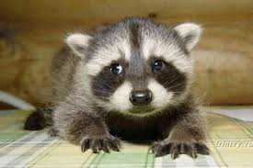
В мире животных 50
Барсук. Летом спит весь день, а зимой – день и ночь. Довольно большой зверь, примерно 1 м длиной. Полезный – уничтожает вредных насекомых, грызунов ядовитых змей.
,

Slide 33
Кот в мешке 10
Цветок – символ Японии.

Slide 34
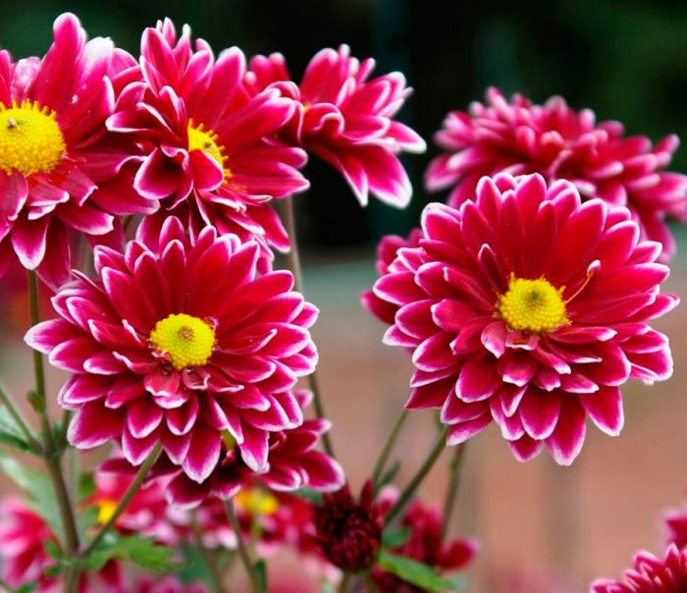
Кот в мешке 10
ХРИЗАНТЕМА

Slide 35
Кот в мешке 20
Что такое смог?

Slide 36
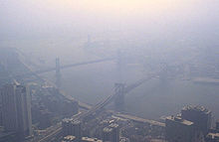
Кот в мешке 20
Смог – густые туманы, содержащие пыль и вредные газы.

Slide 37
КОТ В МЕШКЕ 30
Кто ввёл в науку термин «экология»?

Slide 38
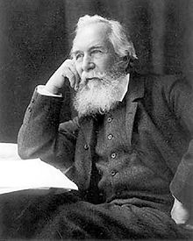
КОТ В МЕШКЕ 30
Термин «экология» ввёл
Эрнст Геккель в 1866 году.

Slide 39
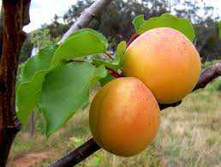
Кот в мешке 40
Название абрикоса, высушенного с косточками

Slide 40
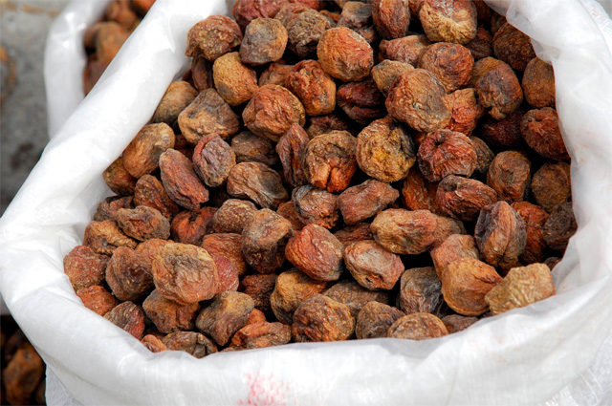
Экология человека 40
УРЮК

Slide 41
КОТ В МЕШКЕ 50
Как сосна спасла мореплавателей?

Slide 42
КОТ В МЕШКЕ 50
Свежая хвоя сосны очень богата витамином С. Мореплаватели использовали хвою, как средство против цинги. Считается, что один стакан напитка из хвои сосны содержит столько витамина С, сколько и стакан томатного сока. На Руси смолоду жевали сосновую смолу, употребляя ее как средство для укрепления десен. Хвоя сосны выделяет в воздух большое количество фитонцидов – веществ, убивающих бактерий.

